Slide 1

2 SDRAM设计
XI'AN JIAOTONG UNIVERSITY
汇报人：谢萌

Slide 2

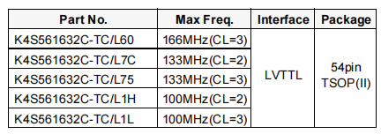
K4S561632C-TC75
主要特征
• JEDEC standard 3.3V power supply
• LVTTL compatible with multiplexed address
• Four banks operation
• MRS cycle with address key programs
-. CAS latency (2 & 3)
-. Burst length (1, 2, 4, 8 & Full page)
-. Burst type (Sequential & Interleave)
• All inputs are sampled at the positive going edge of the system clock.
• Burst read single-bit write operation
• DQM for masking
• Auto & self refresh
• 64ms refresh period (8K Cycle)

Slide 3
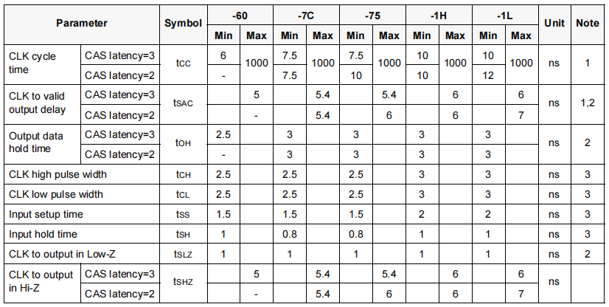
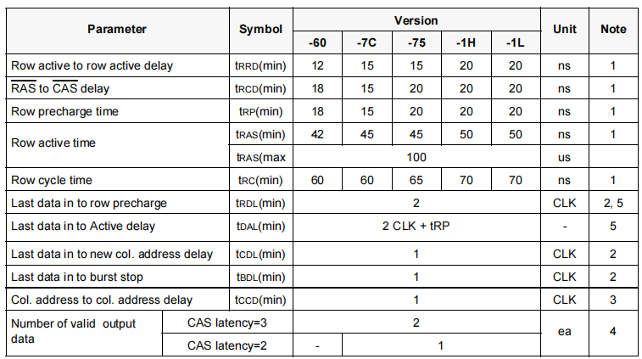
K4S561632C-TC75
相关参数

Slide 4
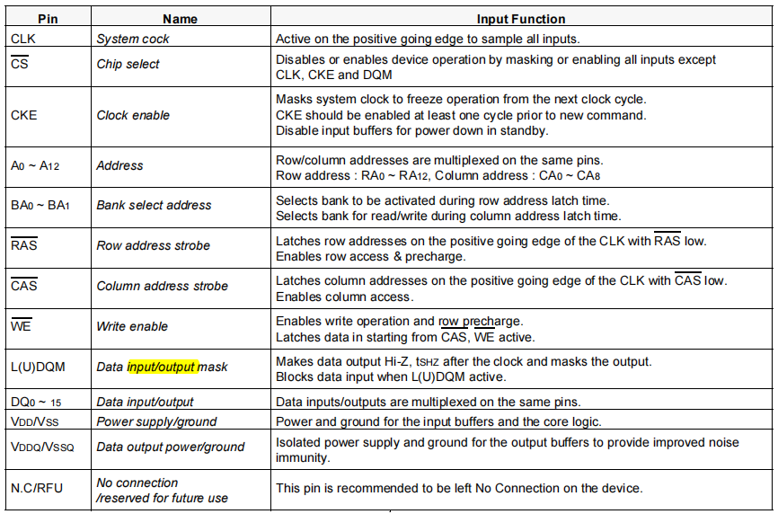
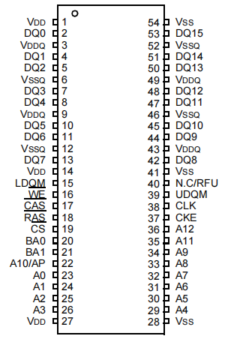
K4S561632C-TC75
K4S561632C-TC75引脚设置

Slide 5
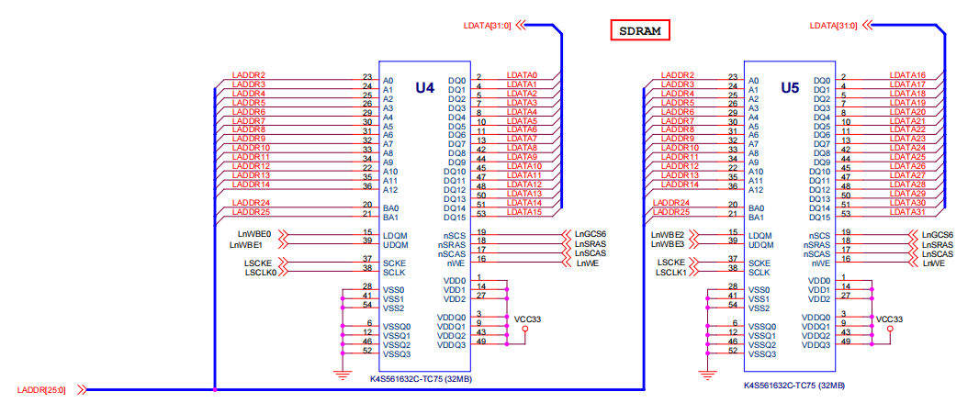
K4S561632C-TC75
K4S561632C-TC75与S3C2440接线
• 两块K4S561632C-TC75组成64M，32位存储器
• U4, U5端口DQ15~DQ0分别接LDATA[15:0]及LDATA[31:16]
• A12~A0接LADDR[14:2]（行列地址由SDRAM控制器分时送出）
• BA1~BA0接LADDR[25:24] （LADDR[26]空置）
• nSCS接LnGCS6
• nSRAS接LnSRAS
• nSCAS接LnSCAS
• nWE接LnWE
• LDQM接LnWBE0
• UDQM接LnWBE1
• SCKE接LSCKE
• SCLK接LSCLK0
• VDD0~VDD2, VDDQ0~VDDQ3接VCC33
• VSS0~VSS2, VSSQ0~VSSQ3接地

